Slide 1
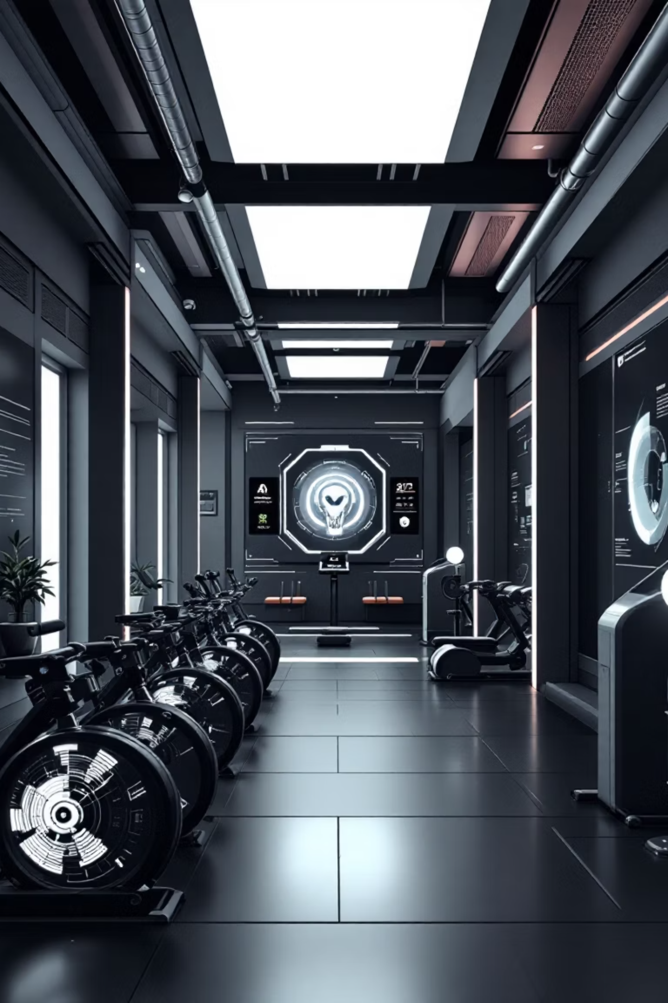

AdaptaFit: Revolucionando el Entrenamiento Personal con IA
De planes genéricos a rutinas verdaderamente personalizadas.
Alumno :Jhon Erick Ramirez Leaños
Materia : Desarrollo de Aplicaciones Inteligentes (SIS330)

Slide 2





Antecedentes: Desafíos en el Gimnasio
Falta de Conocimiento
Riesgo de Lesiones
Planes Genéricos
Poco Progreso

Slide 3
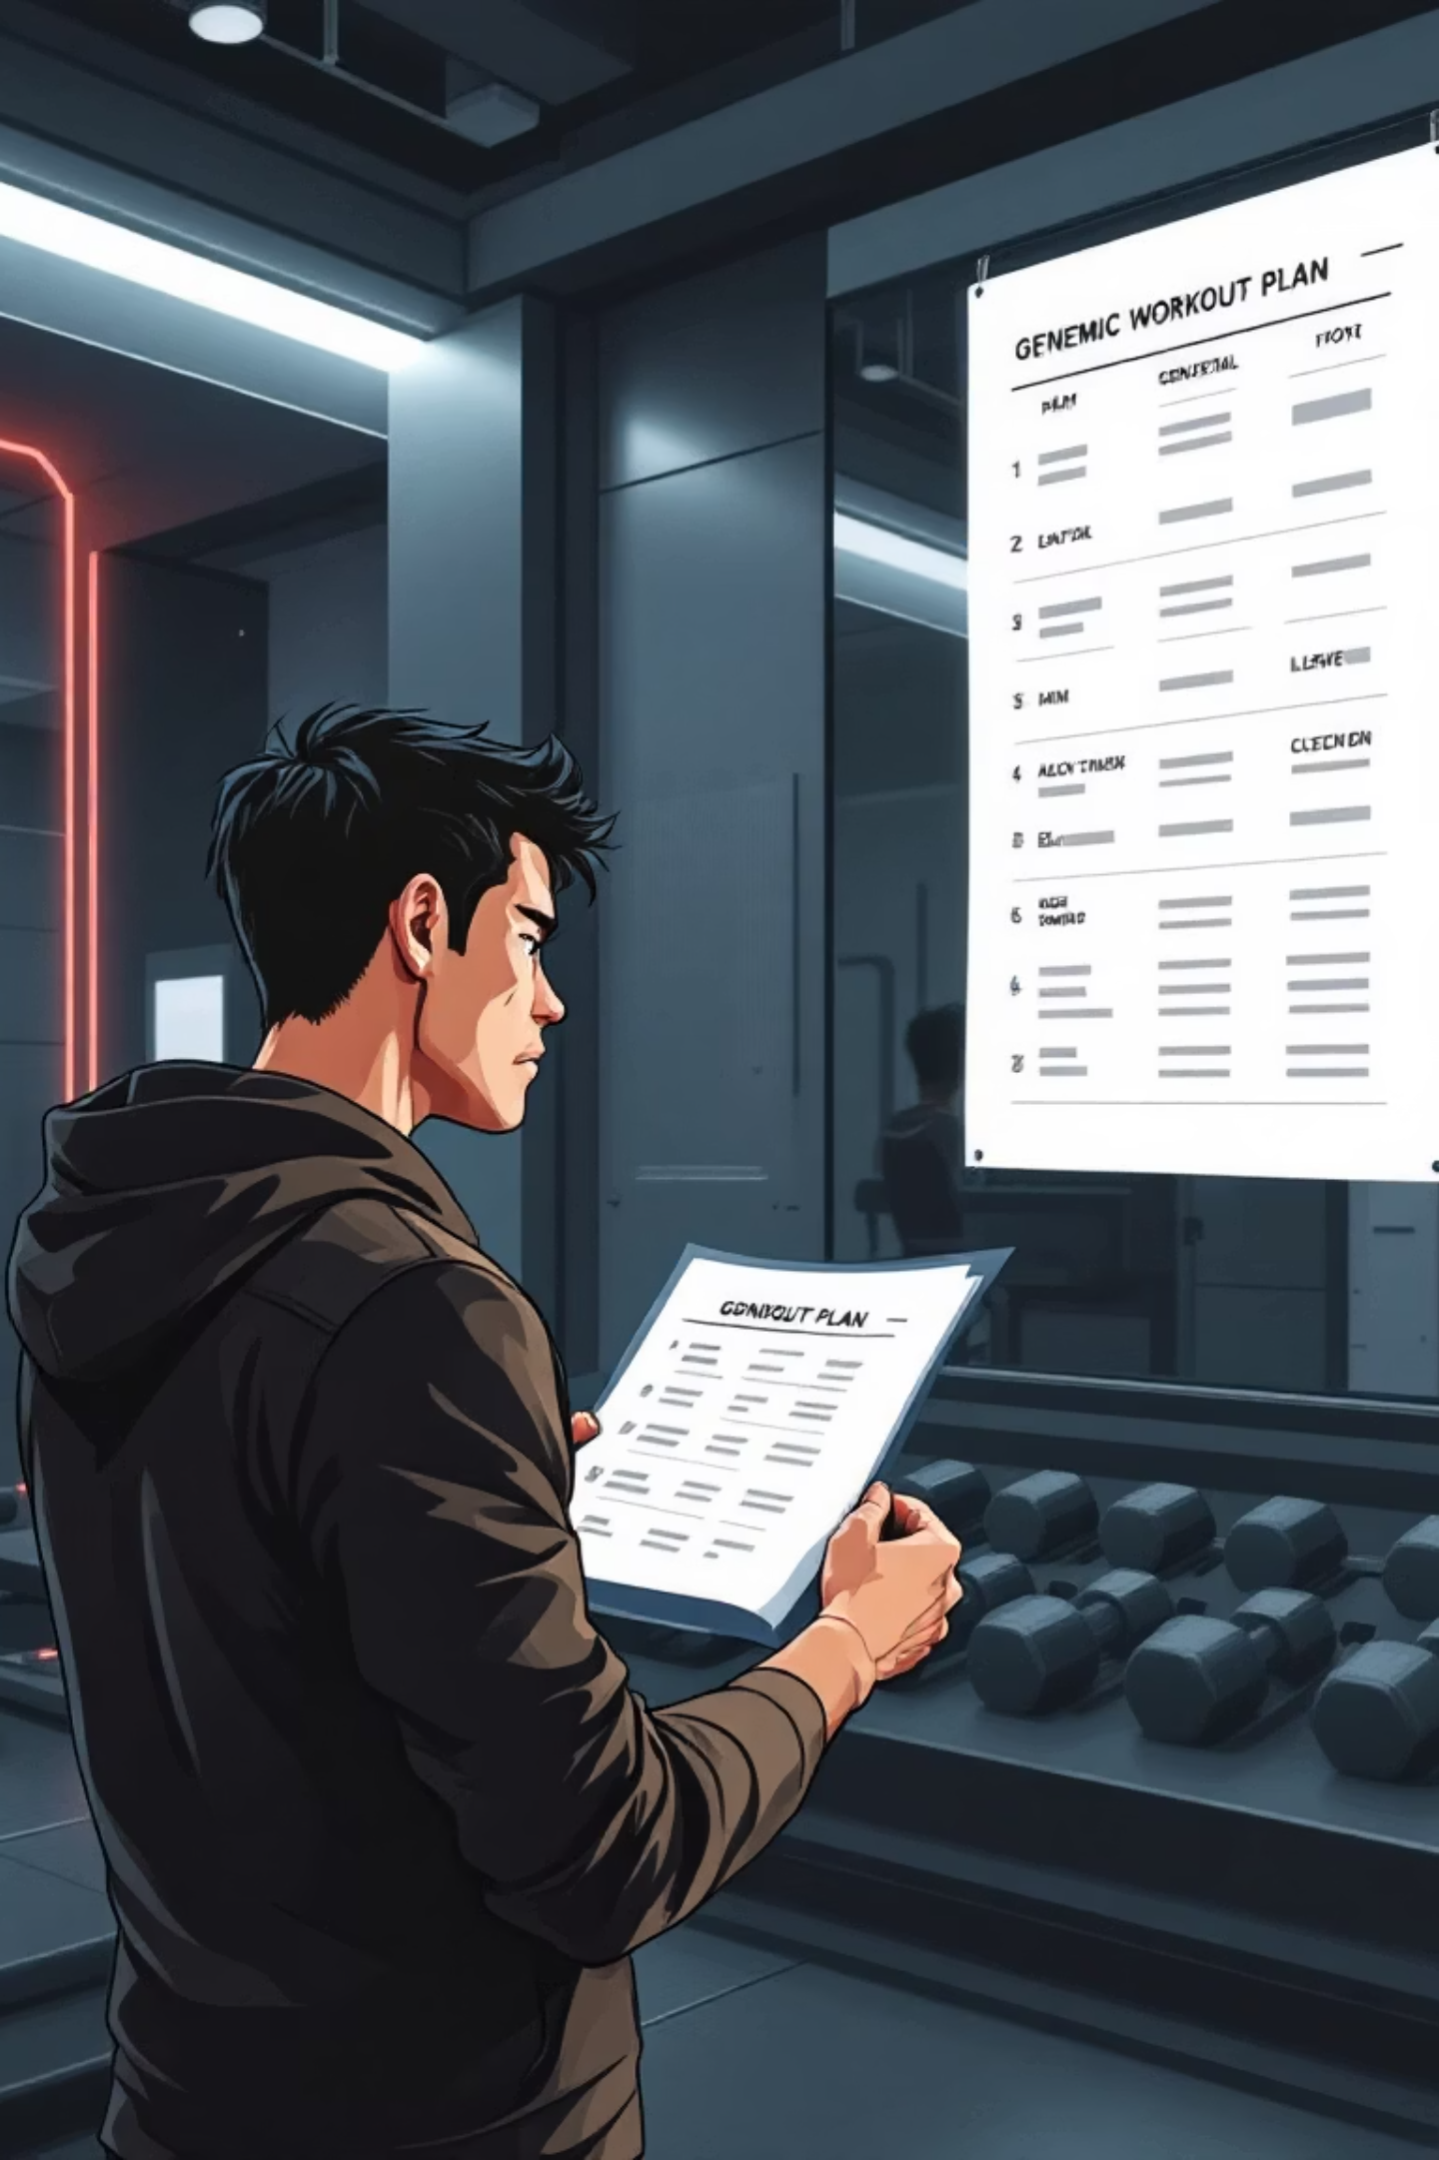
El Problema: Rutinas No Personalizadas
Limitaciones de Instructores
Planes Genéricos
No siempre ofrecen planes personalizados por falta de tiempo y volumen de usuarios.
No adaptados al individuo.
Entrenamientos Ineficaces
Sin resultados claros.
Estancamiento
El progreso se detiene.
Riesgo de Lesiones
Peligro constante por mala ejecución.

Slide 4








La Solución Impulsada por IA
AdaptaFit genera rutinas personalizadas a través de tecnología avanzada:
Visión por Computadora
Reconstrucción 3D
Modelo tridimensional del usuario para analizar proporciones.
Análisis de pose y puntos clave con MediaPipe.
Algoritmos de Validación
Lenguaje Natural (LLM)
Progression, individualización y especificidad para eficacia.
Interpretación de datos para rutinas explicadas y seguras.

Slide 5
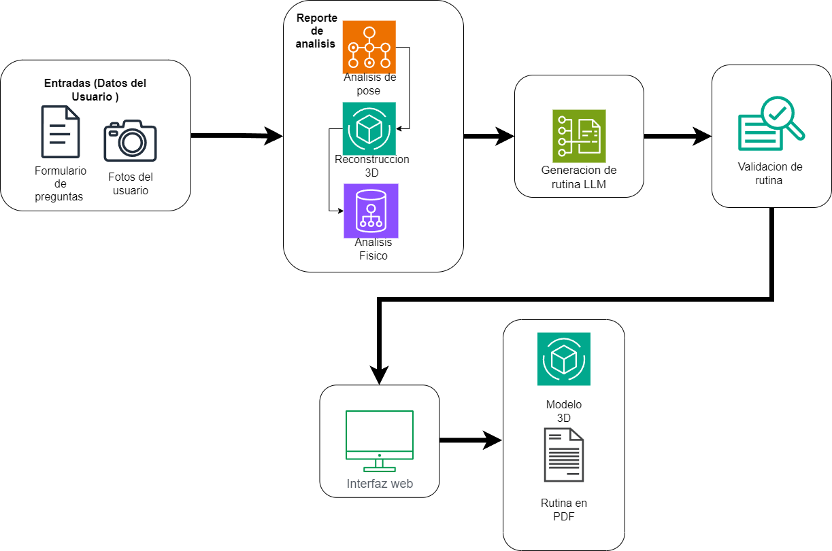
El Pipeline de AdaptaFit

Slide 6
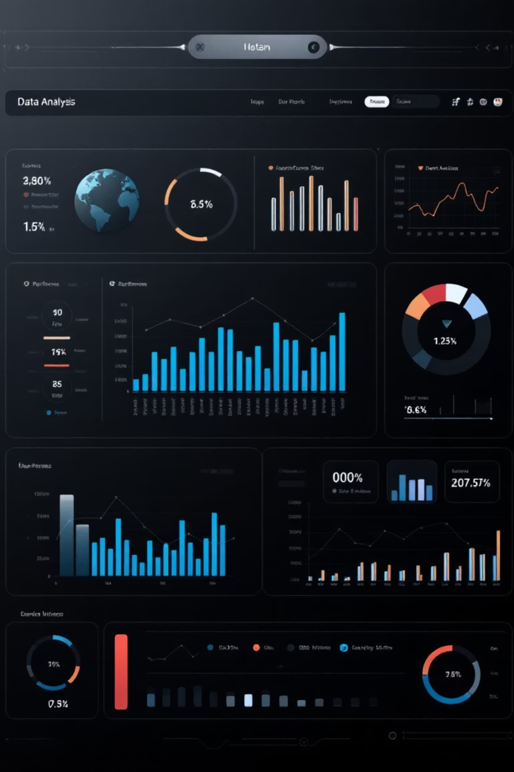

Pruebas y Resultados Clave
Métricas de evaluación que aseguran precisión y efectividad:
Análisis de Pose (MediaPipe)
Reconstrucción 3D
Métrica: PCK (Percentage of Correct Keypoints)
Métrica: MAE (Mean Absolute Error)
Objetivo: < 2.5 cm entre 3D y real
Objetivo: ≥ 60%
Generación de Rutinas (LLM)
Seguridad : ≥ 70%
Fiabilidad : ≥ 65%
Estas métricas garantizan precisión física, seguridad y personalización real.

Slide 7

Conclusiones de AdaptaFit
Personalización Real
Reducción de Riesgos
Mayor Satisfacción
Integra visión por computadora, 3D y LLM para rutinas únicas.
Menos lesiones, mejor progresión con validación de seguridad.
Aumenta adherencia y satisfacción por planes basados en datos.

Slide 8
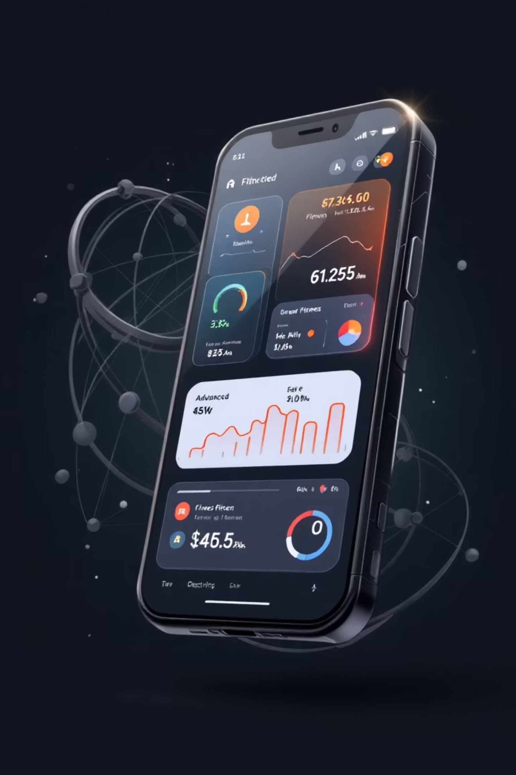
Que vendra en el futuro ?
Para seguir evolucionando AdaptaFit:
Ampliar Datasets
Incrementar la base de datos de entrenamiento para la IA.
Mejorar Precisión 3D
Optimizar los modelos de reconstrucción para mayor exactitud.
Optimizar Pipeline Móvil
Ajustar el proceso para un rendimiento superior en dispositivos móviles.
Modulo de dietas
Crear un modulo que pueda darte dietas perzonalizadas a partir de tus objetivos y comidad habituales

